Slide 1
Εισαγωγή στην Βιοστατιστική
5. Συσχέτιση και Παλινδρόμηση
Π. Ανδριόπουλος

Slide 2
Δυο είναι οι λόγοι που εξετάζουμε την σχέση μεταξύ δυο μεταβλητών.
Αυξάνουν οι τιμές της μιας (ή μειώνονται) όταν αυξάνονται οι τιμές της άλλης?
Η μέθοδος που χρησιμοποιούμε ονομάζεται συσχέτιση
2. Ποια είναι η τιμή μιας μεταβλητής όταν γνωρίζουμε την μεταβλητή της άλλης?
Η μέθοδος που χρησιμοποιούμε είναι η γραμμική παλινδρόμηση

Slide 3
Η Συσχέτιση Correlation χρησιμοποιείται για την μελέτη μιας πιθανής γραμμικής (ευθείας γραμμής) σχέσης μεταξύ δυο ποσοτικών μεταβλητών. Μας δείχνει πόσο συσχετίζονται οι δυο μεταβλητές.
Πρώτα απεικονίζουμε τα δεδομένα και μετά ποσοτικοποιούμε την συσχέτιση

Slide 4
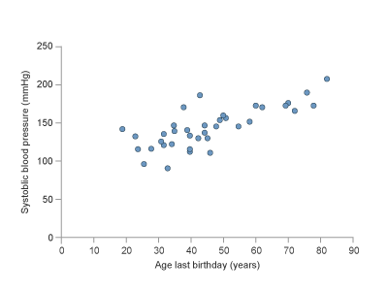
Ο πιο απλός τρόπος είναι να σχεδιάσουμε ένα διάγραμμα τιμών (scatterplot)
Π.χ. σχέση ηλικίας και τιμών ΑΠ σε 37 γυναίκες

Slide 5
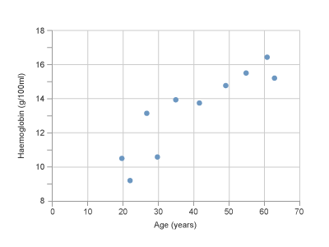
Η μια μεταβλητή βρίσκεται στον άξονα των Χ
Στο παράδειγμά μας η Ηλικία
Η άλλη μεταβλητή στον άξονα των Υ
Στο παράδειγμά μας η αιμοσφαιρίνη

Slide 6
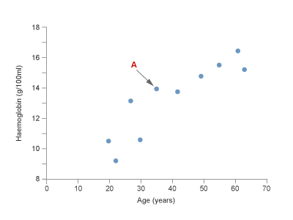
Αν θέλουμε να δούμε αν η αιμοσφαιρίνη αλλάζει με την ηλικία:
Ηλικία η Εξηγητική μεταβλητή
Αιμοσφαιρίνη: Η εξαρτημένη μεταβλητή
Ο κανόνας είναι ότι στον
Άξονα Χ έχουμε την ανεξάρτητη μεταβλητή
Άξονα Υ την εξαρτημένη μεταβλητή

Slide 7
Για να μετρησουμε αυτή την συσχέτιση υπολογίζουμε τον συντελεστή συσχέτισης (correlation coefficient).
Η τυπική μέθοδος είναι ο υπολογισμός του Pearson's που συμβολίζεται με το r.
(
Pearson's correlation coefficient (r)
Μετρά την διασπορά των τιμών γύρω από μια ευθεία γραμμή και μπορεί να πάρει οποιαδήποτε τιμή μεταξύ -1 και +1

Slide 8
r = | ∑(χ_{i} − χ)(y_{i} − y)
 | √∑(χ_{i} − χ)2∑(y_{i} − y)2
όπου,
χ_{i}, y_{i} οι επιμέρους μετρήσεις
χ, y οι μέσοι όλων των μετρήσεων χ και y.

Slide 9
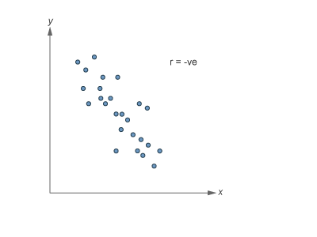
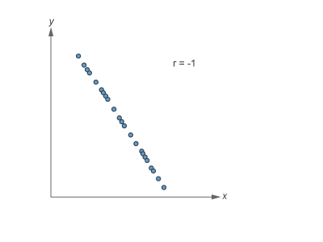

Slide 10
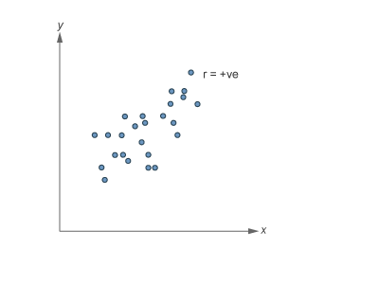

Slide 11
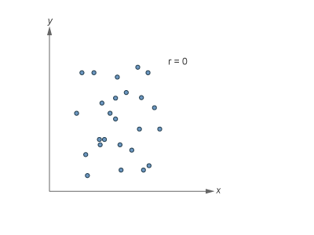
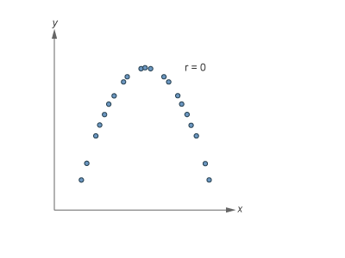
Αν δεν υπάρχει γραμμική σχέση τότε το r είναι μηδέν.
Δεν ισχύει όμως πάντοτε αυτό καθώς μπορεί να υπάρχει και ισχυρότατη μη γραμμική συσχέτιση…..

Slide 12
O Συντελεστής Pearson‘s είναι ένα μέτρο της διασποράς των σημείων γύρω από μια υπορρητη τάση
Μπορούμε νa θεωρήσουμε ότι το τετράγωνο του r :
“To ποσοστό της διακύμανσης της μεταβλητής y που οφείλεται στην γραμμική της σχέση με την μεταβλητή x."

Slide 13
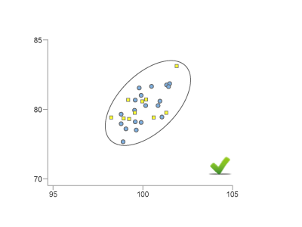
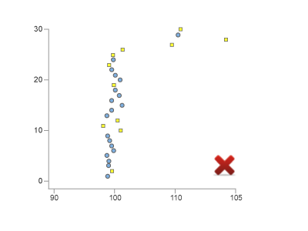
Προϋποθέσεις
Μπορούμε να υπολογίσουμε Pearson's για κάθε δεδομένα. Ωστόσο έχει νοήμα κυρίως αν τα δεδομένα ακολουθούν κανονική κατανομή.
Τα δεδομένα αυτά έχουν περίπου ελλειπτικό σχήμα σε ένα γράφημα. Διαφορεικά δεν είναι κανονική η κατανομή τους.

Slide 14
Άλλη μια παραδοχή είναι ότι όλες οι παρατηρήσεις είναι ανεξάρτητες. Αυτό σημαίνει έχουμε μόνο μια παρατήρηση σε κάθε μεταβλητή αντιστοιχεί σε ένα άτομο.
Αν για παράδειγμα σε μια μελέτη εγκύων γυναικών μετρήσουμε επίπεδα αρτηριακής πίεσης και επίπεδο οιστρογόνων σε διαφορετικές εβδομάδες κύησης π.χ 5 φορές για κάθε γυναίκα, δεν μπορούμε να συσχετίσουμε όλα τα ζεύγη τιμών. Απαιτείται διαφορετική ανάλυση.

Slide 15
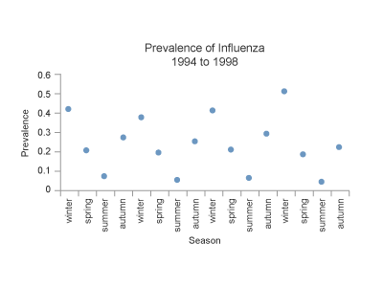
Ο συντελεστής r μπορεί να κυμαίνεται μεταξύ -1 και +1.
Μια τιμή +1 δηλώνει απόλυτα θετική συσχέτιση
Μια τιμή -1 δηλώνει απόλυτα αρνητική
Μια τιμή 0 δηλώνει μη γραμμική συσχέτιση
Ένας υψηλός συντελεστής μπορεί να δείξει ασθενή συσχέτιση σε ένα γράφημα
Στο παράδειγμα αυτό η σχέση μεταξύ επιπολασμού γρίπης και εποχής δεν θα είχε υψηλό συντελεστή καθώς υπάρχει κυκλική εποχικότητα

Slide 16
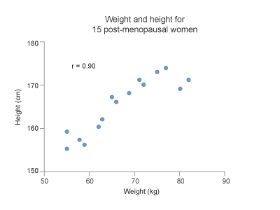
Τι ποσοστό της συσχέτισης εξηγείται από το συντελεστή?

Slide 17
Δεν είναι εύκολο να ερμηνεύσουμε την συσχέτιση, μπορεί να υπάρχουν πολλαπλές εξηγήσεις. Συσχέτιση δεν σημαίνει αιτιότητα.
Τι ακριβώς αντιπροσωπεύουν οι μεταβλητές είναι βασικό στην ερμηνεία των αποτελεσμάτων.
Με τον συντελεστή Pearson δεν ελέγχουμε υποθέσεις. Συνήθως απλά τις διατυπώνουμε.
Για τον έλεγχο τέτοιων υποθέσεων με επίπεδο στατιστικής σημαντικότητας προχωράμε σε γραμμική παλινδρόμηση.

Slide 18
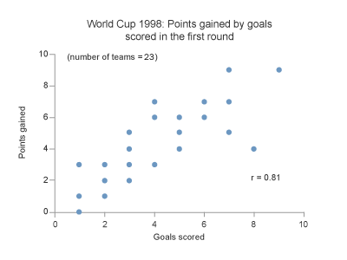
3 βασικά σημεία:
Τα δεδομένα απεικονίζονται σε γράφημα
Ο συντελεστής r δίνεται με 2 δεκαδικά ψηφία.
Ο αριθμός παρατηρήσεων πρέπει να αναφέρεται.

Slide 19
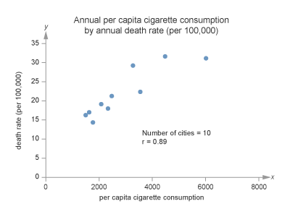
Συσχέτιση μεταξύ κατανάλωσης τσιγάρων και ετήσια θνητότητας σε 10 πόλεις των ΗΠΑ

Slide 20
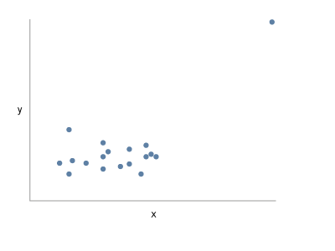
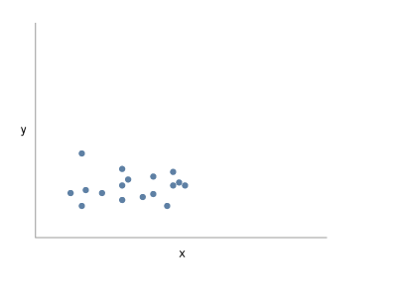
Προσοχή στις ακραίες τιμές
Ακραίες τιμές μπορεί να οδηγήσουν σε λάθος εκτιμήσεις
Διάγραμμα 1. 18 παρατηρήσεις με Pearson 0.7341
Διάγραμμα 2. 17 παρατηρήσεις με r= 0.0138
Η ακραία αυτή τιμή μπορεί να είναι απόλυτα σωστή. Προσέξτε πως αλλάζει όμως το αποτέλεσμα.

Slide 21
Όταν θεωρούμε ότι μια μεταβλητή εξαρτάται από μια άλλη είναι δόκιμο να ποσοτικοποιήσουμε την σχέση αυτή. Αν το κάνουμε αυτό μπορούμε να προβλέψουμε την τιμή της y για κάθε χ
Αυτό ονομάζεται παλινδρόμηση. Θα μιλήσουμε για την γραμμική παλινδρόμηση.
Η συσχέτιση ποσοτικοποιεί την δύναμη της σχέσης μεταξύ δυο ποσοτικών μεταβλητών.
Η παλινδρόμηση μελετά την σχέση μεταξύ δυο μεταβλητών όταν η μια εξαρτάται από την άλλη.

Slide 22
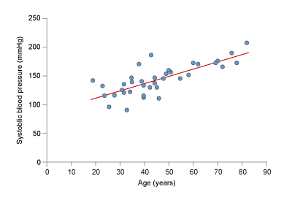
Τι είναι η γραμμική παλινδρόμηση?
Το γράφημα μας δείχνει τα ζεύγη των τιμών
Ο απλούστερος τρόπος είναι να θεωρήσουμε ότι μια τυχόν συσχέτιση συνοψίζεται σε μια απλή γραμμή μεταξύ των στοιχείων.

Slide 23
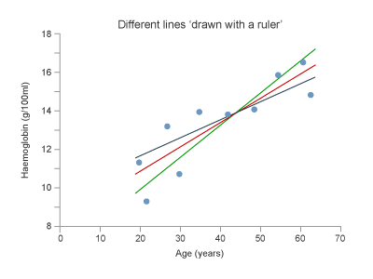
Ο στόχος είναι να βρούμε την κατάλληλη γραμμή.
Πως θα την βρούμε όμως?

Slide 24
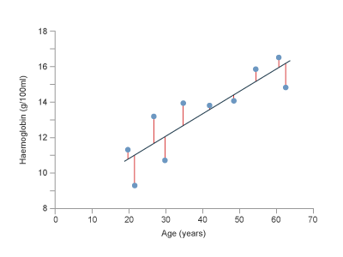
Η πιο ακριβής γραμμή είναι αυτή που απέχει το λιγότερο από όλα τα σημεία.
Ένας τρόπος να την βρούμε είναι με την μέθοδο των ελάχιστων τετραγώνων. Η μέθοδος αυτή βασίζεται στις κάθετες αποστάσεις των σημείων από την γραμμή.

Slide 25
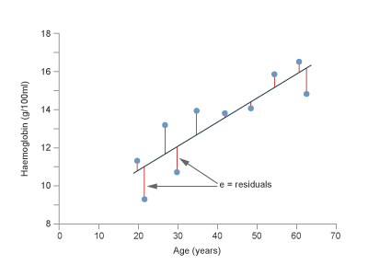
Κάθε κάθετη απόσταση είναι η διαφορά μεταξύ της παρατηρούμενης τιμής Y και της τιμής που αντιστοιχεί στην γραμμή της παλινδρόμησης για κάθε Χ
Αυτή η απόσταση ονομάζεται υπόλοιπο. Κάθε υπόλοιπο συμβολίζεται με e_{i}.
Τα υπόλοιπα μπορεί να είναι θετικά ή αρνητικά. Όταν προστεθούν το άθροισμά τους είναι μηδέν. Για αυτό χρησιμοποιούμε τα τετράγωνά τους e_{i}²

Slide 26
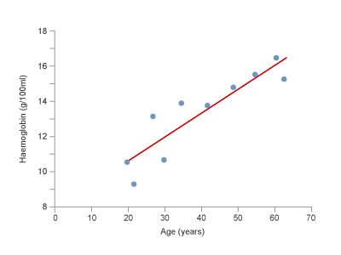
Η καλύτερη δυνατή γραμμή ονομάζεται γραμμή παλινδρόμησης
Είναι η παλινδρόμηση του Υ στο Χ
Στο παράδειγμα της αιμοσφαιρίνης με την ηλικία έχουμε τις τιμές αιμοσφαιρίνης για κάθε ηλικία

Slide 27
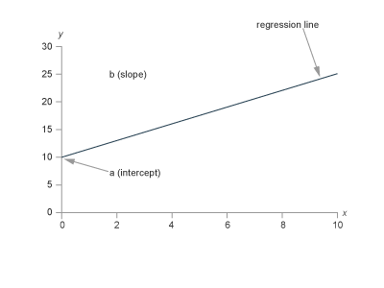
Η μαθηματική έκφραση είναι :
y = a + bx
Όπου α η σταθερά και b η κλίση της καμπύλης.

Slide 28
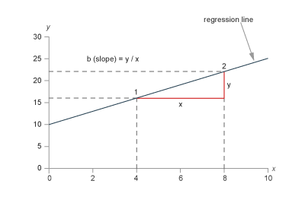
Μπορούμε να υπολογίσουμε την κλίση με δυο σημεία.
Το σημείο 1 έχει τιμές x = 4, y = 16 Το σημείο 2 έχει τιμές x = 8, y = 22
Ποια είναι η τιμή του b ?

Slide 29
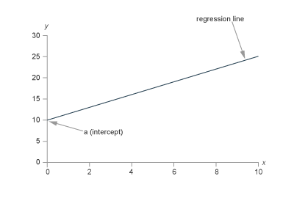
H σταθερά είναι η τιμή του y στην γραμμή της παλινδρόμησης όταν x = 0.
Για x = 0, a = 10

Slide 30
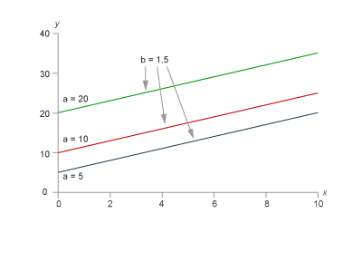
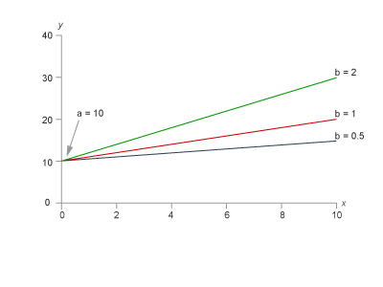
Σχήμα 1.
a = 10 b = 0.5, 1, 2
Σχήμα 2.
a = 5, 10, 20 b = 1.5

Slide 31
Μέχρι τώρα απλά περιγράψαμε την ευθεία y=a+bx
Όπου a και b υπολογίσθηκαν από τα δεδομένα
Η εξίσωση της παλινδρόμησης για τον πληθυσμό όμως που μας αφορά είναι
:
y = α + β x
Μιας και a και b είναι εκτιμήσεις των α και β
 | Population | Sample
Intercept | α | a
Slope | β | b

Slide 32
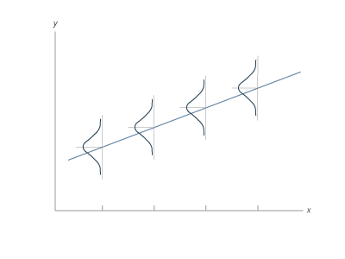
3 παραδοχές που κάνουμε
1. Η εξαρτημένη μεταβλητή κατανέμεται κανονικά για κάθε Χ

Slide 33
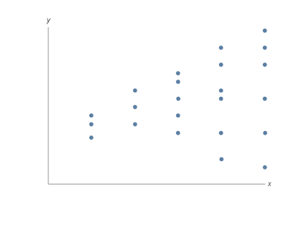
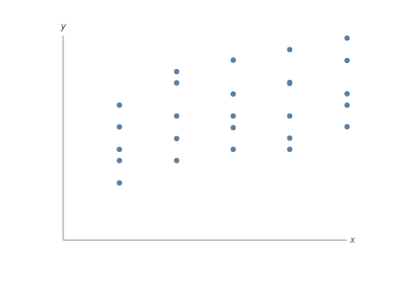
.
2. Η διακύμανση του υ είναι η ίδια για κάθε χ

Slide 34
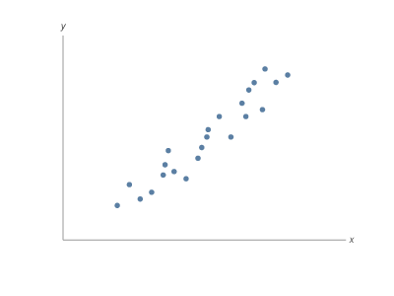
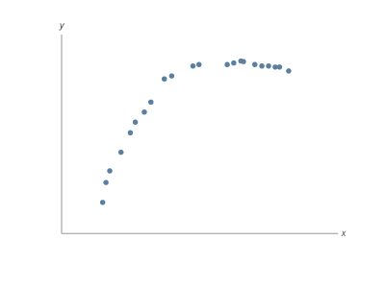
3. Η σχέση μεταξύ χ και y είναι γραμμική

Slide 35
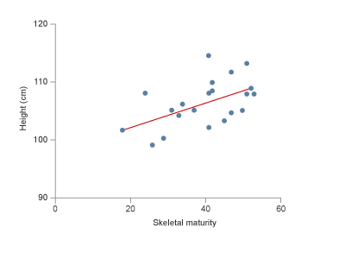
Η κλίση είναι αυτό που μας ενδιαφέρει κυρίως. Με αυτή μπορούμε να υπολογίσουμε κάθε τιμή του y. Αν έχουμε το τυπικό σφάλμα τυ b μπορούμε να υπολογίζουμε και το διάστημα εμπιστοσύνης που μας ενδιαφέρει και να διατυπώσουμε στατιστική υπόθεση
Η σχέση μεταξύ ύψους και σκελετικής ωριμότητας είναι:
Height = 97.9 + 0.215 x Skeletal maturity
Με την βοήθεια υπολογιστικού πακέτου βρήκαμε τα παρακάτω:
a = 97.9, b = 0.215, SE (a) = 3.20, SE (b) = 0.0781.
Όταν SM = 0, height = 97.9cm. Είναι αυτό δυνατό?

Slide 36
Η εκτίμηση μιας ανάλυσης παλινδρόμησης περιλαμβάνει την σύγκριση της διακύμανσης των υπολοίπων και της διακύμανσης που εξηγείται από την παλινδρόμηση. Αυτό απεικονίζεται σε έναν πίνακα analysis of variance ή ANOVA.
Πίνακας analysis of variance για την παλινδρόμηση του βάροςυ γέννησης σε σχέση με τις εβδομάδες κύησης.
Source | Sum of squares | Degrees of freedom | Mean sum of squares | F | P-value
Regression | 148.354 | 1 | 148.354 | 760.790 | <0.0001
Residual | 124.366 | 639 | 0.195
Total | 272.720 | 640

Slide 37
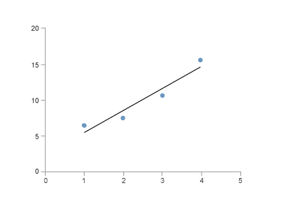
Ας δούμε το παράδειγμα των 4 αυτών σημείων. Θα κάνουμε την παλινδρόμηση και θα δούμε ποια είναι η σχέση τους.

Slide 38
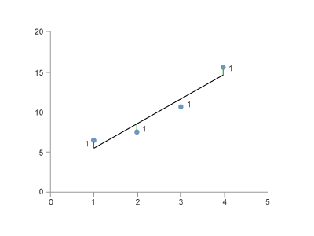
Είδαμε νωρίτερα πως υπολογίζουμε το άθροισμα των υπολειπόμενων τετραγώνων.

Slide 39
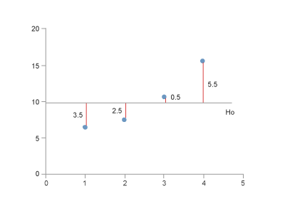
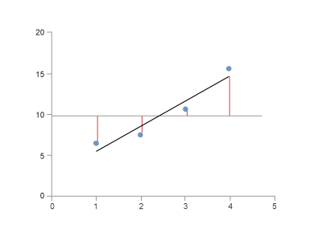
Ο υπολογισμός της συνολικής διακύμανσης του y βασίζεται στην απόσταση κάθε σημείου από την οριζόντια γραμμή που περνά από τον αριθμητικό μέσο του y. Αυτή η γραμμή αντιπροσωπεύει και την μηδενική υπόθεση. Το άθροισμα αυτό είναι το συνολικό άθροισμα των τετραγώνων. (total sum of squares).
Η διαφορά μεταξύ αυτού και του υπολειπόμενου αθροίσματος των τετραγώνων (ό,τι διακύμανση προκύπτει μετά την εφαρμογή της γραμμής παλινδρόμησης) ονομάζεται άθροισμα τετραγώνων της παλινδρόμησης και είναι η διακύμανση που εξηγείται από την παλινδρόμηση του x στο y.

Slide 40
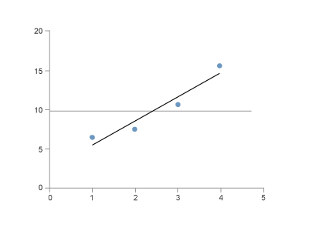
Με την ανάλυση της διακύμανσης βλέπουμε αν μπορούμε να ερμηνεύσουμε την διακύμανση του y με βάση το x. Ο πίνακας που παίρνουμε είναι ο παρακάτω
Analysis of variance (ANOVA) table
Source | Sum of squares | Degrees of freedom | Mean sum of squares | F | P-value
Regression | 45 | 1 | 45 | 22.5 | 0.042
Residual | 4 | 2 | 2
Total | 49 | 3

Slide 41
Ο στόχος της ανάλυσης είναι να συγκρίνουμε τις δυο πηγές της διακύμανσης (παλινδρόμηση και υπόλοιπα) και να δούμε ποιο εξηγεί περισσότερο την διακύμανση της εξαρτημένης μεταβλητής. Το τεστ που χρησιμοποιούμε ονομάζεται F-test.
.
Το άθροισμα των τετραγώνων στην γραμμή παλινδρόμησης έχει έναν βαθμό ελευθερίας
Το άθροισμα της υπολειπόμενης (ή ανεξήγητης) διακύμανσης έχει n-2 βαθμούς ελευθερίας
Για να υπολογίσουμε το μέσο άθροισμα των τετραγώνων διαιρούμε δια των βαθμών ελευθερίας
Mean sum of squares = | Sum of squares
 | Degrees of freedom

Slide 42
Analysis of variance (ANOVA) table
Source | Sum of squares | Degrees of freedom | Mean sum of squares | F | P-value
Regression | 45 | 1 | 45 | 22.5 | 0.042
Residual | 4 | 2 | 2
Total | 49 | 3
Άθροισμα των τετραγώνων (Παλινδρόμησης) (Regression)= 45/1 = 45
Άθροισμα των τετραγώνων (Υπόλοιπα) (Residual) = 4/2 = 2
F = | Regression mean sum of squares | = | 45 | = 22.5
 | Residual mean sum of squares |  | 2

Slide 43
R-squared
Αφού εξηγήσαμε όλο τον πίνακα της ANOVA ας δούμε και το τλευταίο:
Ποιο είναι το ποσοστό της διακύμανσης που εξηγείται από την παλινδρόμηση ?
Αυτό πρακτικά μας δείχνει κατά πόσο η γραμμή της παλινδρόμησης ταιριάζει με τα δεδομένα
Η τιμή αυτή ονομάζεται R² και υπολογίζεται σαν ο λόγος του αθροίσματος των τετραγώνων της παλινδρόμησης δια του συνολικού αθροίσματος των τετραγώνων.
R² = | Regression sum of squares | x 100
 | Total sum of squares
R² = | 45 | x 100 | = | 91.8%
 | 49

Slide 44
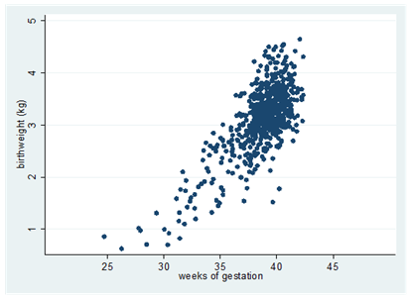
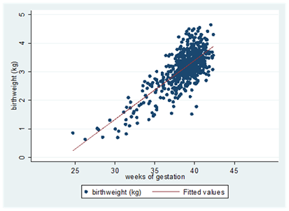
Birthweight = −4.87 + 0.207 x weeks of gestation

Slide 45
Source | Sum of squares | Degrees of freedom | Mean sum of squares | F | P-value
Regression | 148.354 | 1 | 148.354 | 760.790 | <0.0001
Residual | 124.366 | 639 | 0.195
Total | 272.720 | 640
148.354 | × 100 | = 54.4%
272.720
R² =

Slide 46
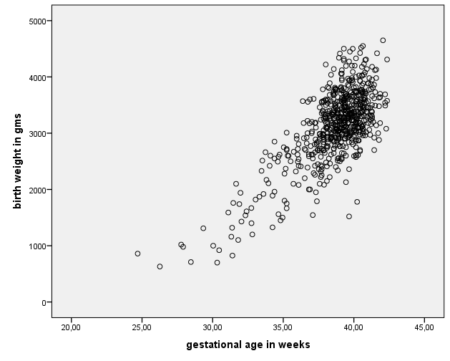
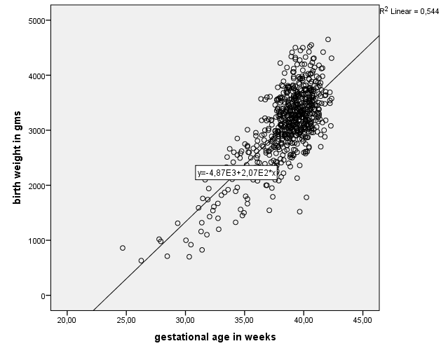

Slide 47

